Slide 1
Ratownictwo

Slide 2
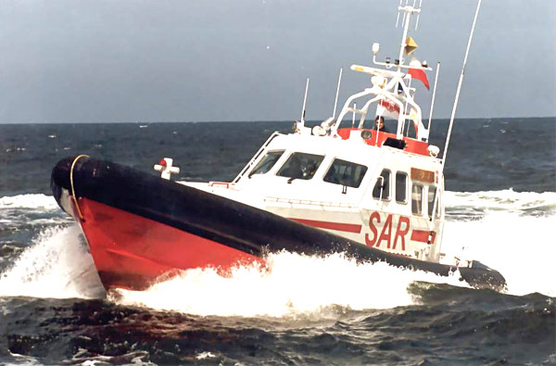
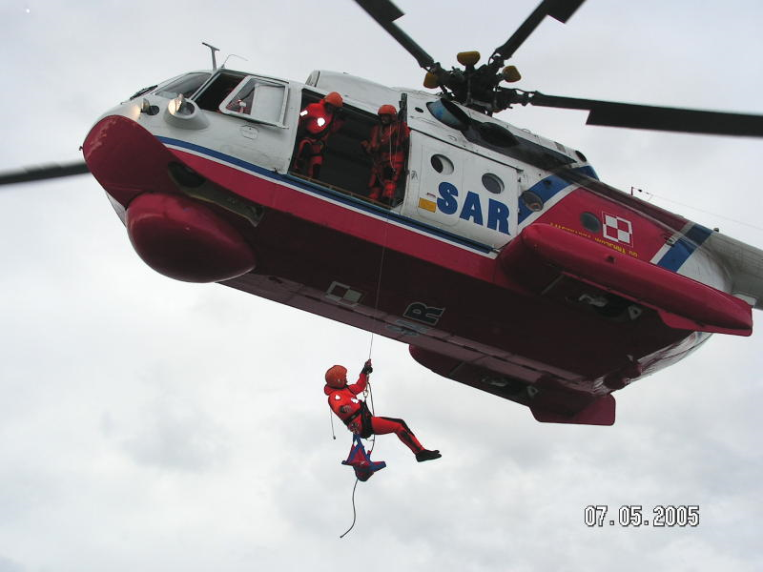
Morska Służba Poszukiwania i Ratownictwa (MSPiR) – polska służba powstała 1 stycznia 2002, do której zadań należy pomoc i likwidowanie zagrożeń w akwenie polskiej strefy odpowiedzialności. Zajmuje się akcjami ratowniczymi, usuwaniem szkodliwych substancji chemicznych, pracami podwodnymi (poszukiwania, badania). W skrócie określana Służbą SAR (Search And Rescue). Przed rokiem 2002 zadania ratownictwa morskiego były zlecone Polskiemu Ratownictwu Okrętowemu

Slide 3
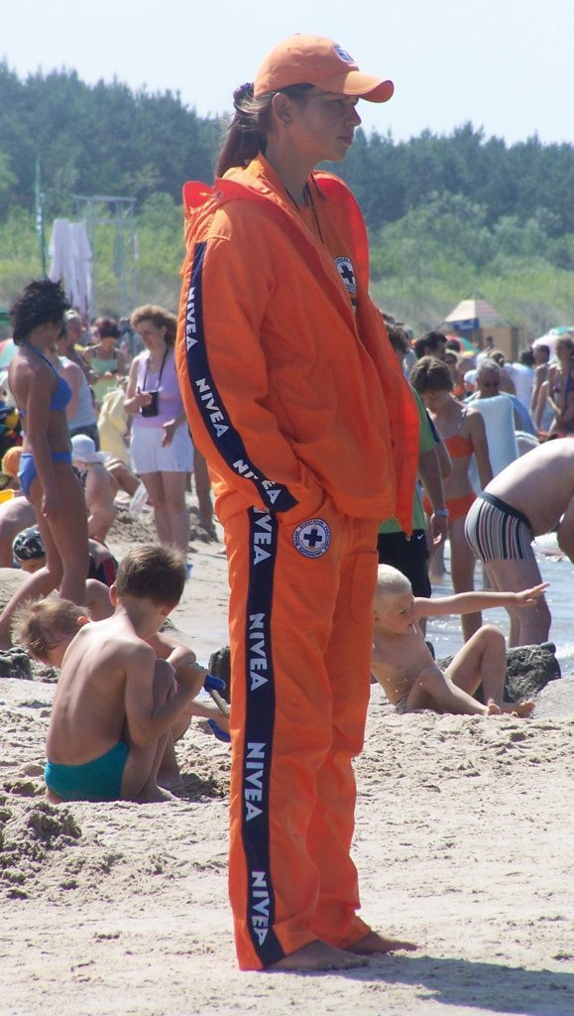
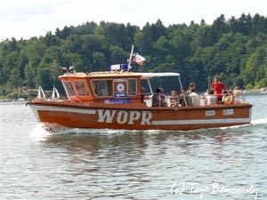
Wodne Ochotnicze Pogotowie Ratunkowe (WOPR) – polska organizacja skupiająca ratowników wodnych. WOPR jest specjalistycznym stowarzyszeniem o zasięgu ogólnokrajowy Zostało włączone do systemu Państwowego Ratownictwa Medycznego .

Slide 4
Telefony alarmowe
WOPR – 601 100 100
Centrum Powiadomienia Ratunkowego – 112
Straż pożarna – 998
Pogotowie – 999
Policja – 997
SAR – ukf 16

Slide 5
Wyposażenie jachtu
Środki ochrony indywidualnej (kamizelki asekuracyjne i ratunkowe),
Gaśnica,
Koło ratunkowe z liną,
Wiosła,
Bosak,
Środki łączności,
Czerpak,
Liny cumownicze,
Kotwica z liną,
Odbijacze.

Slide 6
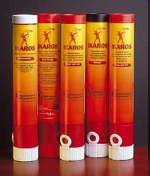
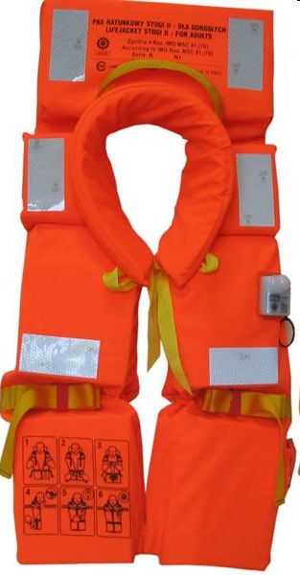
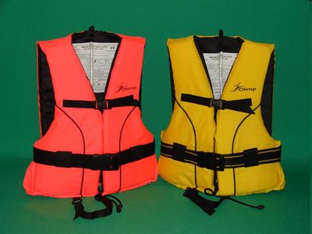
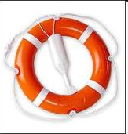

Slide 7
Podstawowe zasady bezpieczeństwa
Stan techniczny łodzi i motoru
Właściwy ubiór
TRZEŹWY i odpowiedzialny sternik
Wiedza na temat umiejętności posiadanych przez załogę
Ostrzeżenia załogi przed gwałtownymi manewrami
Klar na cumach i linach
Wstawanie „Jedna ręka dla jachtu”
Zasada „pod falę, pod prąd, pod wiatr „
Dostosowywanie prędkości do warunków panujących na akwenie
Alkohol i inne środki odurzające
Pływając z niedoświadczoną załogą omawiamy przed wyjściem z portu zasady bezpieczeństwa, sposób użycia środków ratunkowych oraz sposoby wzywania pomocy
Przestrzeganie przepisów żeglugowych i zachowanie szczególnej ostrożności poza oznaczonym szlakiem
Nie jesteśmy sam, i pamiętajmy o ŻEGLARZACH !!!!!
Zrywka
Pozostawienie informacji gdzie i na jak długo płyniemy
Telefon

Slide 8
Wywrotka jachtu
Najczęstsze przyczyny
Brawura – niedostosowanie prędkości do warunków na wodzie
Złe warunki pogodowe - duże zafalowanie akwenu
Awaria sprzętu
Działania sternika po wywrotce:
Policzyć załogę
Założyć kamizelki ratunkowe
Wezwać pomoc
Zabezpieczyć sprzęt

Slide 9
Postępowanie z wywróconą łodzią
z komorami wypornościowymi – niezatapialna próbujemy postawić
całkowicie zatopionej bez pomocy specjalistycznego sprzętu nie wydobędziemy
obowiązek oznaczenia miejsca zatonięcia
na rzece i w trudnych warunkach przy brzegu
na jeziorze z pomocą innych jednostek na miejscu zdarzenia

Slide 10
POSTĘPOWANIE Z ZATOPIONYM SILNIKIEM
JEŻELI SILNIK PRZBYWAŁ POD WODĄ DŁUŻEJ TO NIE PODEJMUJEMY
PRÓB JEGO ODPALENIA. MUSI BYĆ ROZEBRANY I SPRAWDZONY PRZEZ
MECHANIKA
JEŻELI ZATONIĘCIE BYŁO KRÓTKOTRWAŁE TO MOTOR NALEŻY SZYBKO
URUCHOMIĆ WYKONUJĄC PODANE NIŻEJ CZYNNOŚCI:
- SPRAWDZAMY SPRAWNOŚĆ MECHANICZĄ SILNIKA
- ODŁĄCZAMY PRZEWODY PALIWOWE I ZAPŁON
- SUCHYMI SZMATAMI USUWAMY WODĘ Z ZEWNĄTRZ MOTORU
- WYKRĘCAMY ŚWIECE
- WYKONYJEMY KILKA OBROTÓW ROZRUSZNIKIEM ŻEBY WYRZUCIĆ
WODĘ Z UKŁADÓW WEWNĘTRZNYCH
- CYLINDRY, GAŹNIK I DOSTĘPNE MIEJSCA W UKŁADZIE PALIWOWYM
ZALEWAMY DUŻĄ ILOŚCIĄ DENATURATU I KRĘCIMY ROZRUSZNIKIEM.
OPERACJĘ TĄ POWTARZAMY WIELOKROTNIE.
- SUSZYMY INSTALACJĘ ELEKTRYCZNĄ I ZAPŁONOWĄ
- WKRĘCAMY SUCHE LUB NOWE ŚWIECE I PODŁĄCZAMY NOWE PALIWO
- URUCHAMIAMY MOTOR NA KILKANAŚCIE MINUT
- SPRAWDZAMY USZCZELNIENIE I STAN OLEJU W UKŁADZIE NAPĘDOWYM

Slide 11
Zagrożenia po wypadnięciu za burtę
Utonięcie
Wychłodzenie
Urazy od śruby napędowej
Urazy powstałe na skutek uderzenia o wodę

Slide 12
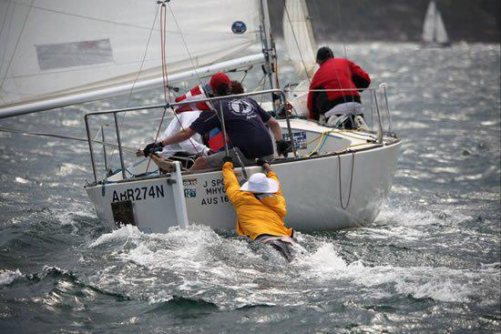
„Człowiek za burtą”
Alarm
Obserwator
Manewr
Podjęcie

Slide 13
Manewr podejścia do człowieka za burtą:
pod wiatr prąd i falę
pod koniec manewru unieruchamiamy
pędnik - ( śrubę ) łodzi
uwaga na brak sterowności !!
podjęcie na pokład
przy wejściu ratownika do wody konieczne zabezpieczenie

Slide 14
Resuscytacja i reanimacja
Rozpoznanie stanu
ABC
A (airway) – utrzymanie drożności dróg
oddechowych
B (breathing) – oddychanie
C (circulation) – krążenie
RKO (reanimacja krążeniowo oddechowa)
32 ucisków 5 oddechów !!!!
Utonięcie – rozpocząć od
5 oddechów!!!

Slide 15
Pozycja bezpieczna

Slide 16
Diagram czasu przeżycia człowieka zanurzonego w wodzie

Slide 17
HIPOTERMIA
Stopień wychłodzenia | Objawy | POSTĘPOWANIE
Pierwsze stadium | (36-35 stopni Celsjusza) Drżenie, zimne ręce i stopy Osoba wciąż jest w stanie sobie pomóc Ból z zimna | Główny cel to zapobieżenie postępowania strat ciepła i pozwolenie ciału na samodzielne ogrzanie Daj ciepłe, słodkie napoje - nie podawaj alkoholu Podaj źródło ciepła by ustabilizować temperaturę i/lub Ćwicz by się rozgrzać Trzymaj ofiarę w cieple przez kilka godzin
Drugie stadium | (35-30 stopni Celsjusza) apatia i sztywność mięśni | Podaj ciepły płyn do picia jedynie gdy poszkodowany jest w pełni przytomny i jest w stanie bez przeszkód go wypić - w żadnym wypadku nie podawaj alkoholu Jeżeli to możliwe - zaprowadź ofiarę do lekarza
Trzecie stadium | (30-26 stopni Celsjusza) Zmniejszenie drżenia lub jego ustanie Postępująca utrata świadomości, niepokój, nienormalne zachowanie Wzrastająca sztywność mięśni Utrata świadomości, stan ogólny może przypominać śmierć Nikłe lub niewyczuwalne oddychanie Puls wolny i słaby lub niewyczuwalny Zanika reakcja źrenic na światło, co jest spowodowane niedotlenieniem mózgu Zimna skóra, może przyjąć sino-zielony kolor Jeżeli temperatura ciała spadnie do 24C, najczęściej następuje śmierć. | Wezwij pomoc medyczną Nie podawaj żadnego jedzenia ani picia Obserwuj, czy ofiara nie wymiotuje i bądź gotów jej pomóc aby się nie zadławiła. Połóż ofiarę w ciepłym miejscu, nie pozwól się poruszać, nie wykonuj ćwiczeń Przyłóż zewnętrzne, łagodne źródła ciepła do głowy, pleców, szyi i ud - nie pozwól temperaturze na opadanie lecz unikaj gwałtownego ogrzewania

Slide 18
Umiejscowienie gaśnicy na jachcie

Slide 19
Zagrożenia pożarowe
Silnik
Kambuz
Instalacja elektryczna
Akumulatory
Palenie

Slide 20
Postępowanie w razie pożaru
Alarm
Cała załoga na pokład
Założenie środków ratunkowych
Gaszenie
Wezwanie pomocy
W ostateczności opuszczenie jachtu

Slide 21
Zapalenie ubrania na człowieku
Nie gasimy gaśnicą śniegową !!
Przewracamy na pokład ( podciąć nogi ), żeby ogień miał trudniejszy dostęp do głowy i dróg oddechowych
Zdusić ogień kocem, kurtką ale nie zarzucać na głowę (chyba, że też się pali), bo możemy spowodować zatrucie poszkodowanego
Lejemy wodą !!! Można z płonącym wskoczyć do wody ale tylko w sprzyjających warunkach atmosferycznych
Owijamy w maksymalnie czyste prześcieradło, koc termiczny, a najlepiej w jedno i drugie
Obserwujemy czy nie doszło do oparzenia górnych dróg oddechowych - kontrola oddechu i ogólnego stanu pacjenta

